Slide 1
第1章 移动通信概述

Slide 2
学习重点和要求
本章主要介绍移动通信的基本原理和概念。内容包括移动通信的特点；移动通信的发展历程；移动通信的基本技术（信源编码、信道编码、调制技术、双工技术）；移动通信的组网技术（网络结构、多址技术、频率复用、信道共用技术等）。要求：
◆掌握移动通信的概念及特点；
◆了解移动通信的发展历程
◆理解移动通信的基本技术；
◆掌握移动通信的组网技术。

Slide 3
1.1 移动通信的特点
1.定义
移动通是指通信双方中至少有一方是处于运动中进行信息交换的通信方式，包括移动体与移动体之间的通信、移动体和固定点之间的通信。

Slide 4
1.1 移动通信的特点
2.特点
移动通信运行环境复杂
移动通信环境干扰复杂
无线电频谱资源有限
网络结构多样性
移动通信设备要求高

Slide 5
1.2 移动通信的发展历程
（1）第1阶段从20世纪20年代到40年代。
诞生于20世纪20年代的美国底特律市警察使用的车载无线电系统（1921年）。
特点是用于专用系统、工作频率较低，移动终端体积大、重量重。

Slide 6
1.2 移动通信的发展历程
（2）第2阶段从20世纪40年代中期到60年代初期。
具有里程碑意义的通信系统是1946年贝尔实验室在美国圣路易斯建立的世界第一个公用汽车电话系统。

Slide 7
1.2 移动通信的发展历程
（3）第3阶段从20世纪60年代中期到70年代中期。
采用大区制、中小容量系统，实现了无线频谱自动选择并接续到公用电话网中。

Slide 8
1.2 移动通信的发展历程
（4）第4阶段从20世纪70年代中期到80年代中期。
20世纪70年代末贝尔实验室推出的蜂窝移动通信系统算起，也就是我们通常所说的第一代（1G）移动通信系统，为模拟蜂窝移动通信系统。

Slide 9
1.2 移动通信的发展历程
（5）第5阶段从20世纪80年代中期到90年代末。这一阶段是第二代数字蜂窝移动通信系统发展和成熟阶段。

Slide 10
1.2 移动通信的发展历程
（6）第6阶段从20世纪 90年代末到21世纪初。进行第三代（3G）移动通信系统的研究。

Slide 11
1.2 移动通信的发展历程
（7）第7阶段从21世纪初开始。在推动3G系统产业化和规模商用化的同时，世界各国已把研究重点转至第四代（4G）移动通信系统。2008年，ITU确定了3种方案为4G的备选方案。

Slide 12
1.2 移动通信的发展历程
（8）第8阶段从21世纪10年开始。这一阶段主要是第五代（5G）移动通信系统的发展阶段。

Slide 13
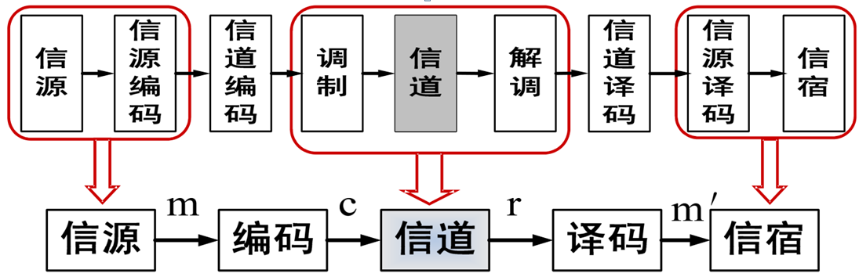
1.3 移动通信的基本技术
图1-2 移动通信示意图

Slide 14
1.3 移动通信的基本技术
1.3.1 信源编码技术
1.语音编码概述
移动通信对于语音编码的具体要求：编码速率要适合在移动信道内传输，应低于16Kbit/s；编解码总时延不能超过65ms；算法复杂程度要适中，易于大规模电路集成且功耗要低，话音质量要高，复原话音后保真度要高等。

Slide 15
1.3 移动通信的基本技术
1.3.1 信源编码技术
2.语音质量评价
在语音编码技术中，对语音质量的评价是一个很重要的问题，通常分为客观评价和主观评价两种。

Slide 16
1.3 移动通信的基本技术
1.3.1 信源编码技术
3．语音编码的分类
语音编码分类方法不同，也就有不同的编码方式。按照编码速率来分，有低速率编码器（低于4.8 Kbit/s）、中速率编码器（4.8Kbit/s~32Kbit/s）和高速率编码器（高于32Kbit/s）；如果按照编码对象来分，有波形编码、参量编码以及混合编码方式。

Slide 17
1.3 移动通信的基本技术
1.3.2 信道编码技术
信道编码是在数据传输/存储中所采用的降低系统差错率，提高系统可靠性的一种数字处理技术。

Slide 18
1.3 移动通信的基本技术
1.3.2 信道编码技术
常见的移动通信系统使用的信道编码如下：
（1）第一代通信系统是模拟通信系统，业务信道采用模拟信号传输，控制信道传输数字信令并进行信道编码与数字调制操作。以英国TACS系统为例，基站与终端信道编码采用不同的BCH编码。

Slide 19
1.3 移动通信的基本技术
1.3.2 信道编码技术
（2）第二代移动通信系统中的GSM和IS-95系统的信道编码主要采用卷积码、Fire码以及卷积码和RS的级联码。

Slide 20
1.3 移动通信的基本技术
1.3.2 信道编码技术
（3）3G移动通信的3大主流技术（WCDMA、cdma2000、TD-SCDMA）都采用了卷积码和Turbo码两种纠错编码。

Slide 21
1.3 移动通信的基本技术
1.3.2 信道编码技术
（4）LTE移动通信系统的信道编码采用了卷积码与Turbo码作为纠错编码方案，其中卷积码用于控制信道，Turbo 码用于数据信道。

Slide 22
1.3 移动通信的基本技术
1.3.2 信道编码技术
（5）5G中的新空口（NR）中定义了新的应用场景，在3GPP的R15（是主要针对eMBB和URLLC两大场景定义）规范中，业务信道采用了低密度奇偶校验码（LDPC），控制信道采用了Polar编码。

Slide 23
1.3 移动通信的基本技术
1.3.3 调制技术
移动通信系统采用调制技术的目的是使所传送的信息能更好地适应于移动通信信道特性，以达到最有效和最可靠的传输。

Slide 24
1.3 移动通信的基本技术
1.3.3调制技术
常见移动通信系统所使用的主要调制方式有:
(1）线性调制技术。
在线性调制技术当中，传输信号的幅度随调制信号的变化呈线性。目前，移动通信系统使用的最普遍的线性调制技术有QPSK、OQPSK和π/4QPSK。

Slide 25
1.3 移动通信的基本技术
1.3.3 调制技术
（2）恒包络调制技术。
不管调制信号如何变化都要保证载波的振幅是恒定的，即恒包络调制。其主要包括最小频移键控（MSK）、平滑调频（TFM）、高斯最小频移键控（GMSK）等，GSMK用于GSM系统中。

Slide 26
1.3 移动通信的基本技术
1.3.3 调制技术
（3）线性和恒包络相结合的调制技术。
同时改变发射载波的包络和相位（或频率）是现代调制技术常用的方法。由于包络和相位（或频率）有两个自由取值，二者结合起来会获得比单独使用幅度或相位调制更高的频谱效率，如多进制QAM。

Slide 27
1.3 移动通信的基本技术
1.3.3 调制技术
（4）扩频调制技术。
扩频是指用来传输信息的信号带宽远远大于信息本身带宽的一种传输方式。包括直接序列扩频（DSSS）、跳频扩频（FHSS）以及跳时扩频（THSS）。

Slide 28
1.3 移动通信的基本技术
1.3.3 调制技术
（5）自适应调制编码（AMC）技术。
ATCQAM通过改变码率与调制的星座图来动态地与信道进行适配。

Slide 29
1.3 移动通信的基本技术
1.3.3 调制技术
（6）多载波调制技术，如正交频分复用技术（OFDM）调制。
把高速数据流串并变换为多个低速率数据流，在多个子载波上并行传输，这样并行子载波上的符号周期变长，从而多径时延扩展相对变小，减少了码间干扰的影响。

Slide 30
1.3 移动通信的基本技术
1.3.4 双工技术
双工通信是指通信双方可同时进行信息传输的工作方式，通信的双方在通话时收发信机均同时工作，目前的公众移动通信系统采用双工方式可以分为频分双工（FDD）、时分双工（TDD）以及同频同时全双工（CCFD）。

Slide 31
1.3 移动通信的基本技术
1.3.4 双工技术

Slide 32
1.4 移动通信中的噪声与干扰
1.4.1 噪声
根据噪声的来源进行分类，一般可以分为三类：内部噪声、人为噪声和自然噪声。

Slide 33
1.4 移动通信中的噪声与干扰
1.4.2 干扰
在移动通信网中，干扰一般包括同频干扰、邻道干扰、互调干扰、阻塞干扰、近端对远端的干扰、多径干扰以及多址干扰等。

Slide 34
1.4 移动通信中的噪声与干扰
1.4.2 干扰
在移动通信网中，干扰一般包括同频干扰、邻道干扰、互调干扰、阻塞干扰、近端对远端的干扰、多径干扰以及多址干扰等。

Slide 35
干扰是限制移动通信系统性能的主要因素。
在移动通信网中，无线电干扰一般分为：
同频干扰、邻道干扰、互调干扰、阻塞干扰
近端对远端的干扰
=》若对移动通信网进行合理设计可削弱这些干扰！

Slide 36
1、1.同频干扰
（1）基本概念
定义：所有落在接收机通带内的与有用信号频率相同的干扰，又称为同信道干扰/同道干扰/共道干扰。
采用频域滤波的方法能够消除同频干扰吗？

Slide 37
（2）同频干扰产生的原因
为了提高频率利用率，在相隔一定距离以外，可以使用相同的频率，称为频率复用或同频复用。
同频复用带来了什么问题？
同频干扰
同频复用的限制条件是什么？
同频干扰不能过大

Slide 38
（3） 同频干扰会带来的问题
蜂窝系统
影响链路性能
影响频率复用方案的选择
限制系统的容量
需要通过合理的系统设计降低同频干扰的影响！

Slide 39
2、邻道干扰
（1）基本概念
定义：指相邻信道或邻近信道的信号相互干扰。
产生邻道干扰的原因？
接收/发射滤波器不理想
相邻频率信号泄漏到传输带宽内

Slide 40
2、邻道干扰
（2）降低邻道干扰的方法
降低发射机落入相邻频道的干扰功率，即减小发射机带外辐射；
提高接收机的邻频道选择性；
在网络设计中，避免相邻频道在同一小区或相邻小区内使用。

Slide 41
3、互调干扰
（1）基本概念
定义：指两个或多个信号作用在通信设备的非线性器件上，产生同有用信号频率相近的组合频率，从而对通信系统构成干扰的现象。
发射机互调干扰：发射端产生的互调信号正好落在接收机工作频带内。
接收机互调干扰：频率不同的多个信号同时进入接收机，由接收机本身的非线性而产生的干扰。

Slide 42
3、互调干扰
移动通信系统中，为了避免三阶互调干扰，应合理地选择频道组中的频率，使可能产生的互调产物不至于落入同组的任一个工作频道。

Slide 43
3、互调干扰
（2）出现三阶互调干扰的快速判断法
频道序号差值判别法
在等间隔分割信道，且按频率顺序编号情况下，判别各频道序号的差值有无相同。
如有相同，则存在三阶互调，否则不存在互调。

Slide 44
3、互调干扰
无三阶互调频道组判据：差值有无相同？
例：表3-1中七个信道1、2、8，12、21、24、26是不是无三阶互调频道组？
f₁ f₂ f₈ f₁₂ f₂₁ f₂₄ f₂₆
1 6 4 9 3 2
7 10 13 12 5
11 19 16 14
20 22 18
23 24
25
结论：无三阶互调
需用信道数7
最小占用信道数 26
信道利用率 27%

Slide 45
3、互调干扰
（3）出现三阶互调干扰的快速判断法
需用信道数 | 最小占用信道数 | 无三阶互调信道组的信道序号 | 最高信道利用率
3 | 4 | 1，2，4 1，3，4 | 75％
4 | 7 | 1，2，5，7 1，3，6，7 | 57％
5 | 12 | 1，2，5，10，12 1，3，8，11，12 | 41％
6 | 18 | 1，2，5，11，16，18 1，2，5，11，13，18 1，2，9，12，14，18 1，2，9，13，15，18 | 33％
7 | 26 | 1，2，8，12，21，24，26 | 27％
思考：1、2、9、13、15、18是不是无三阶互调频道组？
结论：无三阶互调！

Slide 46
4、 阻塞干扰
定义：接收机接收到带外的强干扰信号后，进入饱和区，导致信号严重失真。
克服方法
增加接收机的带外抑制度

Slide 47
5、 近端对远端的干扰
（1）基本概念
基站同时接收从两个移动台发来的信号时，距离近的信号功率要明显要大于距离远的信号功率。
若二者频率相近，则距基站近的移动台对距基站远的移动台造成干扰，甚至淹没远端移动台的有用信号（远近效应） 。

Slide 48
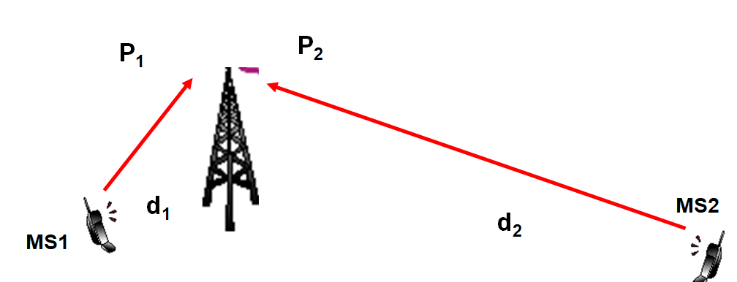
5、 近端对远端的干扰
强抑制弱！
若d₂/d₁=10，则接收信号功率比P1/P2将达近40dB（衰减因子为4）!

Slide 49
5、近端对远端的干扰
（2）减小方法
频道间隔：两个移动台所用频道拉开必要间隔；
移动台的自动功率控制：移动台端加自动（发射）功率控制（APC），使所有工作的移动台到达基站功率基本一致。

Slide 50
6．多径干扰
多径干扰主要是由于电波传播的开放性和地理环境的复杂性而引起的多条传播路径之间的相互干扰。
在数字与数据通信情况下，主要表现为码间干扰及高速数据的符号间干扰。
多径干扰对于码分多址系统尤为严重。

Slide 51
5、7．多址干扰
多址干扰是由于在移动通信网中同时进行通信的多个用户信号之间的正交性保证不了而所引起的。

Slide 52
5、1.5 蜂窝移动通信的组网技术
移动通信网的定义
定义：移动通信网是承载移动通信业务的网络，主要完成移动用户之间、移动用户与固定用户之间的信息交换。
空中网络（无线网络）
地面网络（有线网络）

Slide 53
5、1.5 蜂窝移动通信的组网技术
◆组网需要解决的问题
（1）对于基站给定的无线资源，多个移动台如何共享使用？使得有限的资源能够传输更大的容量信息。
（2）由于传播损耗的存在，基站和移动台之间的通信距离是有限的。为了使用户在某一服务区的任意位置都能接入网络，需要在该服务区内设置多少基站？
（3）对于给定的频率资源，如何在这些基站之间进行信道分配以满足用户容量的要求？

Slide 54
5、1.5 蜂窝移动通信的组网技术
（4）移动通信网络结构复杂，包括的功能实体众多，如何实现移动通信网中各功能实体协同有效地工作？
（5）基站和移动台之间交互信息的方式，如何将呼叫接续到被叫移动台？用户在通信状态下跨越小区移动，如何保持通信连续不中断？

Slide 55
5、1.5 蜂窝移动通信的组网技术
1.5.1 基本的网络结构
数字蜂窝移动通信系统的主要组成部分可分为移动台、 基站子系统和网络子系统。

Slide 56
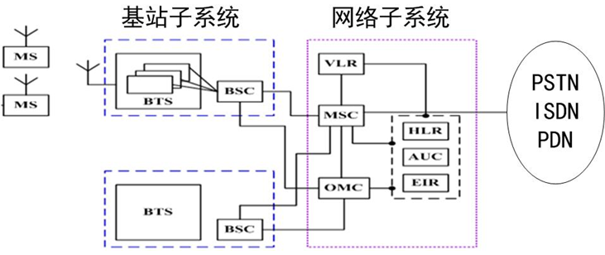
5、1.5 蜂窝移动通信的组网技术
（a）GSM网络结构示意图

Slide 57
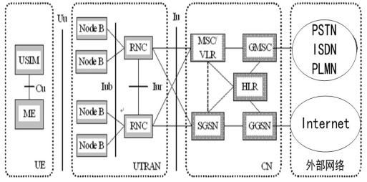
5、1.5 蜂窝移动通信的组网技术
（b）WCDMA网络结构示意图

Slide 58
5、1.5 蜂窝移动通信的组网技术
（b）WCDMA网络结构示意图

Slide 59
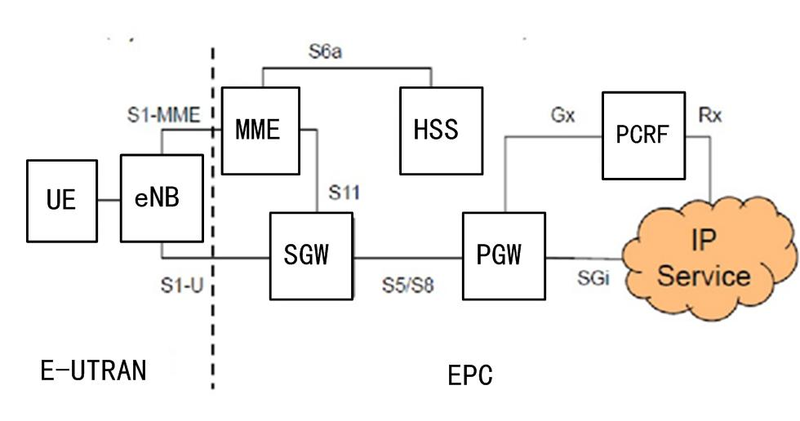
5、1.5 蜂窝移动通信的组网技术
（d）LTE网络结构示意图

Slide 60
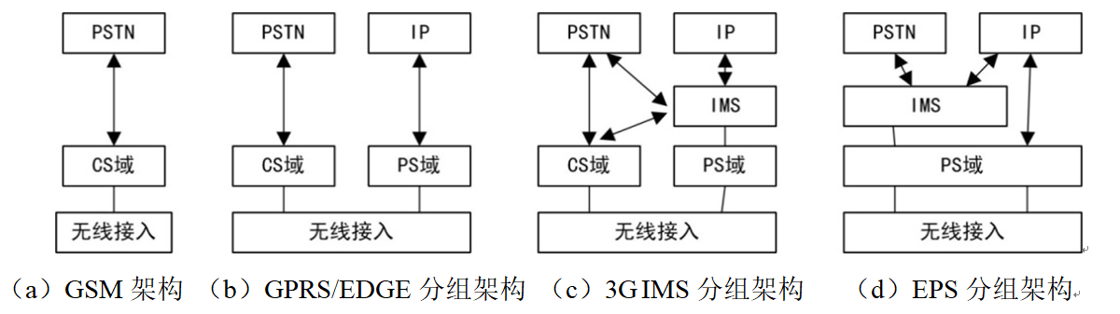
5、1.5 蜂窝移动通信的组网技术
核心网演进示意图

Slide 61
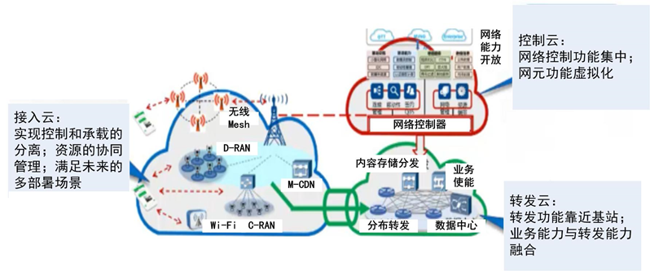
5、1.5 蜂窝移动通信的组网技术
基于SDN/NFV的云网络架构

Slide 62
5、1.5 蜂窝移动通信的组网技术
1.5.2 不同的多址接入技术
多址接入技术主要解决众多用户如何高效共享给定频谱资源问题。通信系统是以信道来区分通信用户的，传统通信系统的每个信道只能容纳一个用户进行通信，许多同时通话的用户需要用不同的信道来区分，这样的多个信道叫作多址，相应的技术称作多址接入技术。

Slide 63
第6章 多址接入技术
◆多址接入原理
在无线通信环境中的电波覆盖区内，如何建立用户之间的无线信道的连接
◆多址接入方式及特点
FDMA
TDMA
CDMA
SDMA等
对多址接入技术有一个全面深入的理解

Slide 64
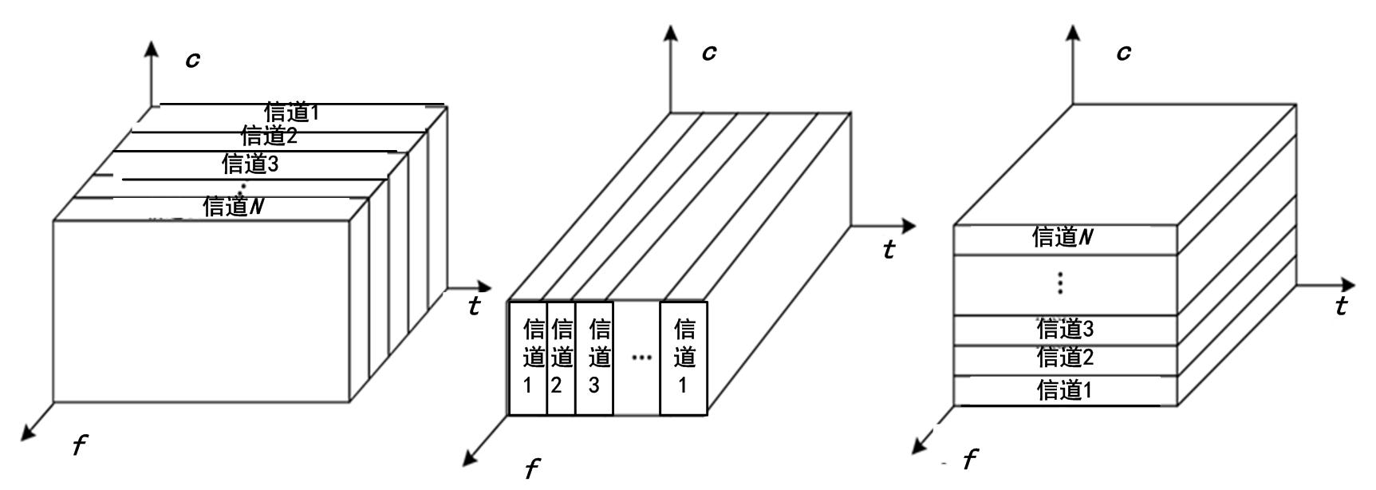
5、1.5 蜂窝移动通信的组网技术
1.5.2 不同的多址接入技术
（a）FDMA （b）TDMA （c）CDMA

Slide 65
1. FDMA式
（1）FDMA系统原理
FDMA为每一个用户指定了特定信道，这些信道按要求分配给请求服务的用户。在呼叫的整个过程中，其他用户不能共享这一频段。
在频分双工（FDD：frequency division duplex）系统中，分配给用户一个信道，即一对频道。
一个频道用作前向（下行）信道，即基站（BS）向移动台（MS）方向的信道；另一个则用作反向（上行）信道，即移动台向基站方向的信道。
任意两个移动用户之间进行通信都必须经过基站的中转，即必须同时占用2个信道（1对频道）才能实现双工通信。

Slide 66
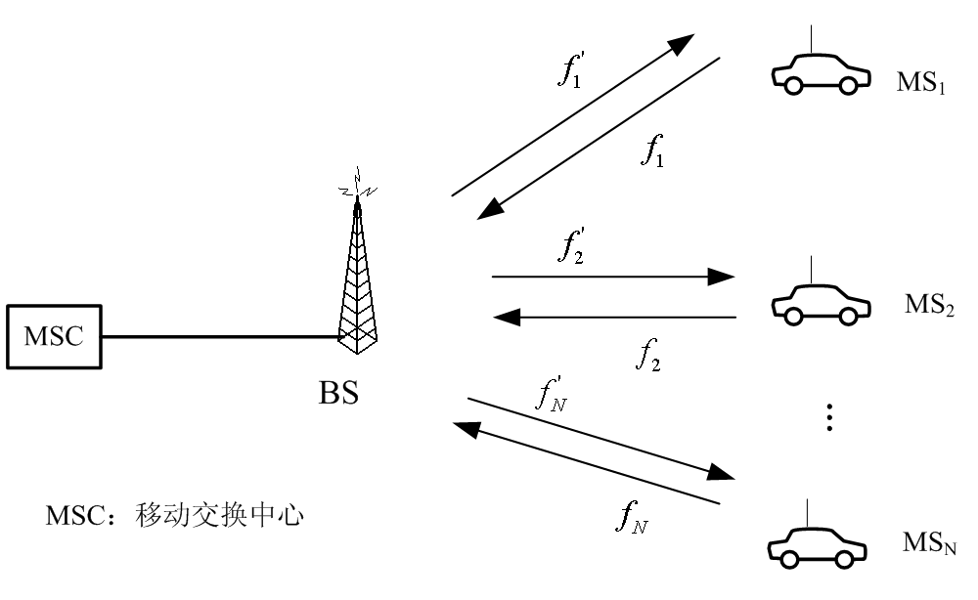
6.2 FDMA方式
FDMA系统的工作示意图

Slide 67
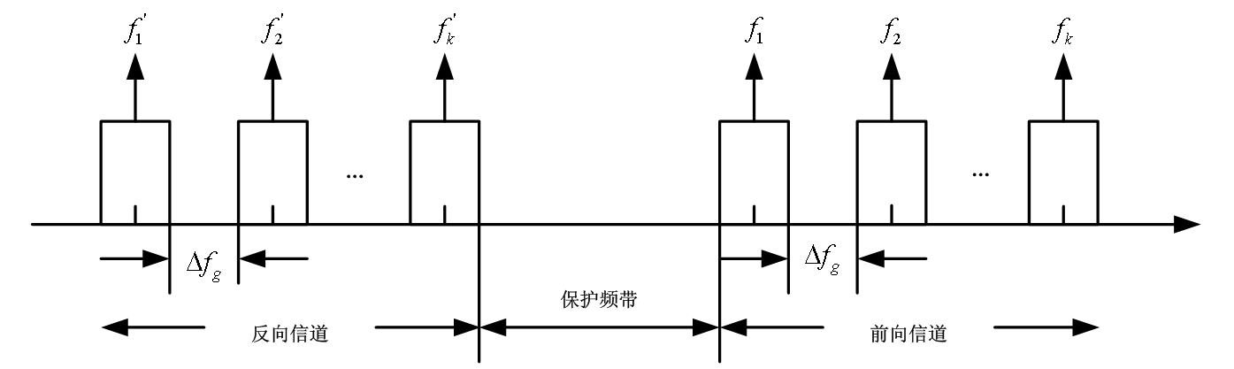
6.2 FDMA方式
FDMA系统频谱分隔示意图

Slide 68
6.2 FDMA方式
（2）FDMA系统的特点
① 每信道占用一个载频，相邻载频之间的间隔应满足传输信号带宽的要求。
② 符号时间远大于平均延迟扩展。
③ 基站复杂庞大，重复设置收发信设备。
④ FDMA系统每载波单个信道的设计，使得在接收设备中必须使用带通滤波器允许指定信道里的信号通过，滤除其它频率的信号，从而限制邻近信道间的相互干扰。
⑤ 越区切换较为复杂和困难。

Slide 69
2.TDM方式
（1）TDMA系统原理
TDMA是在一个宽带的无线载波上，把时间分成周期性的帧，每一帧再分割成若干时隙（无论帧或时隙都是互不重叠的），每个时隙就是一个通信信道，分配给一个用户。
系统根据一定的时隙分配原则，使各个移动台在每帧内只能按指定的时隙向基站发射信号（突发信号），在满足定时和同步的条件下，基站可以在各时隙中接收到各移动台的信号而互不干扰。同时，基站发向各个移动台的信号都按顺序安排在预定的时隙中传输，各移动台只要在指定的时隙内接收，就能在合路的信号（TDM信号）中把发给它的信号区分出来。

Slide 70
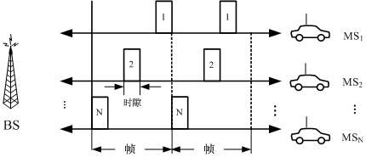
6.3 TDMA方式
TDMA系统的工作示意图

Slide 71
6.3 TDMA方式
（2）TDMA系统的特点
① 突发传输的速率高，远大于语音编码速率。
② 发射信号速率随N的增大而提高，如果达到100 kbps以上，码间串扰就将加大，必须采用自适应均衡，以补偿传输失真。
③ TDMA用不同的时隙来发射和接收，因此不需要双工器。
④ 基站复杂性减小。
⑤ 抗干扰能力强，频率利用率高，系统容量较大。
⑥ 越区切换简单。

Slide 72
6.3 TDMA方式
例1： 考虑每帧支持8个用户且数据速率为270.833kbps的GSM TDMA系统，试求：(a)每一用户的原始数据速率是多少？(b)在保护时间、跳变时间和同步比特共占用10.1kbps的情况下，每一用户的传输效率是多少？。
解：(a) 每用户的原始数据速率：
270.833kbps/8=43.854kbps
(b) 传输效率：1-10.1/43.854=77%

Slide 73
6.3 TDMA方式
例2：假定某个系统是一个前向信道带宽为50MHz的TDMA/FDD系统，并且将50MHz分为若干个200kHz的无线信道。当一个无线信道支持16个语音信道，并且假设没有保护频隙时，试求出该系统所能同时支持的用户数。
解：在GSM中包含的同时用户数为：
N＝（50MHz / 200kHz）16=4000
因此，该系统能同时支持4000个用户。

Slide 74
3. CDMA方式
（1）CDMA系统原理
CDMA系统为每个用户分配了各自特定的地址码，这些地址码相互正交，在频率、时间和空间上都可能重叠。
系统的接收端必须有完全一致的本地地址码，用来对接收的信号进行相关检测。
地址码的设计直接影响CDMA系统的性能，为提高抗干扰能力，地址码要用伪随机码。
Notes:
CDMA系统的地址码相互正交，用于区别不同地址，而在频率、时间和空间上都可能重叠。
其它使用不同码型的信号因为和接收机本地产生的码型不同而不能被解调。它们的存在类似于在信道中引入了噪声或干扰，通常称之为多址干扰（MAI）。

Slide 75
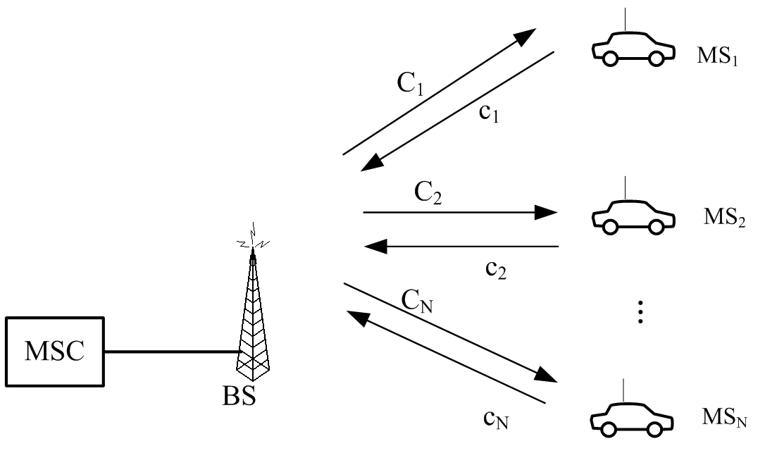
6.4 CDMA方式
CDMA系统的工作原理示意图

Slide 76
6.4 CDMA方式
（2）CDMA系统的特点
① CDMA系统的许多用户共享同一频率。
② 通信容量大。
③ 软容量特性。
④ 由于信号被扩展在一较宽频谱上，所以可减小多径衰落。
⑤ 在CDMA系统中，信道数据速率很高。采用分集接收最大比合并技术，可获得最佳的抗多径衰落效果。
⑥ 软切换和有效的宏分集。
⑦ 低信号功率谱密度。

Slide 77
4. SDMA方式
SDMA（空分多址）方式是通过空间的分割来区别不同用户的，它利用无线的方向性波束将小区划分成不同的子空间来实现空间的正交隔离。
在移动通信中，采用自适应阵列天线是实现空间分割的基本技术，它可在不同用户方向上形成不同的波束。

Slide 78
4. SDMA方式
SDMA使用不同的天线波束为不同区域的用户提供接入。相同的频率（在CDMA系统中)或不同的频率（在FDMA系统中）用来服务于被天线波束覆盖的这些不同区域。实际上，蜂窝系统中广泛使用的多扇区划分即可看作是SDMA一种雏形。
在极限情况下，自适应阵列天线具有极小的波束和无限快的跟踪速度（类似于激光束），它可以实现最佳的SDMA。

Slide 79
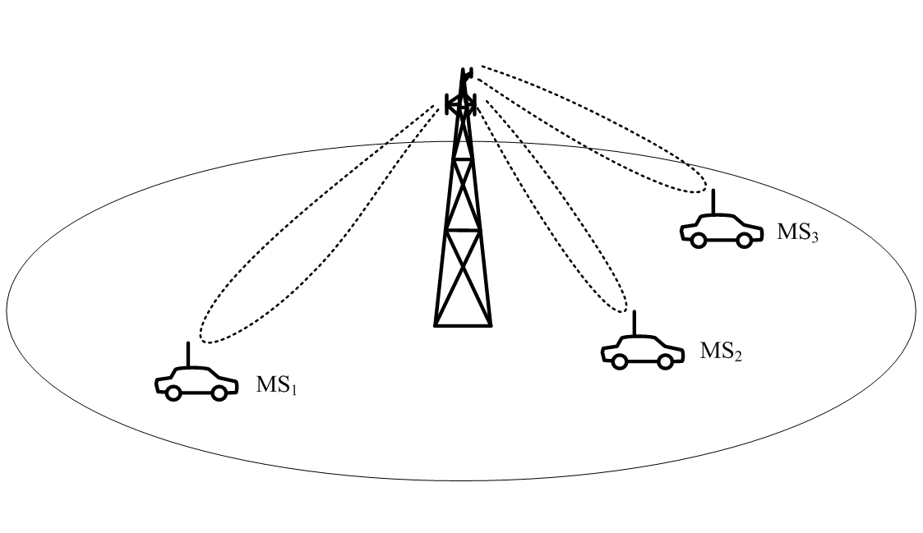
6.5 SDMA方式
SDMA系统的工作示意图

Slide 80
6.5 SDMA方式
在蜂窝系统中，反向链路设计比较困难，主要原因有两个：
由于每一用户和基站间无线传播路径的不同，从每一用户单元出来的发射功率动态控制困难；发射受到用户单元电池能量的限制，因此也限制了反向链路上对功率的控制程度。
用在基站的自适应天线，可以解决反向链路的一些问题。
提供了最理想的SDMA，提供了在本小区内不受其他用户干扰的唯一信道。尽管上述理想情况是不可实现的，它需要无限多个阵元，但采用适当数目的阵元，也可以获得较大的系统增益。
Notes:
而当采用SDMA方式时，即通过空间过滤用户信号的方法，则每一用户的反向链路将得到改善，并且花销更少的功率。

Slide 81
5. OFDM多址方式
通过为每个用户提供部分不同的子载波来实现多用户接入，也就是每个用户分配一个OFDM符号中的一个子载波或一组子载波，以子载波频率的不同来区分用户。
给用户分配子载波有很多方法，使用最广泛的有两种：
◆分组子载波（Grouped Subcarriers）方法，其特点是比较简单，用户间干扰较小，但是受传输中信道衰落的影响比较大。
◆间隔扩展子载波（Comb Spread Subcarriers），其特点是通过频域扩展，增加频率分集，从而减少了信道衰落的影响。

Slide 82
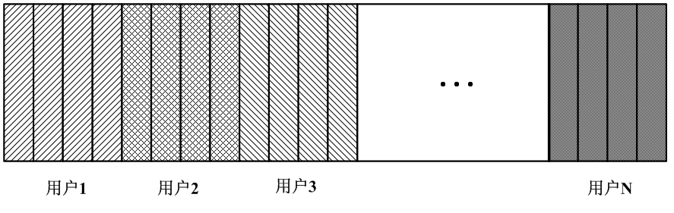
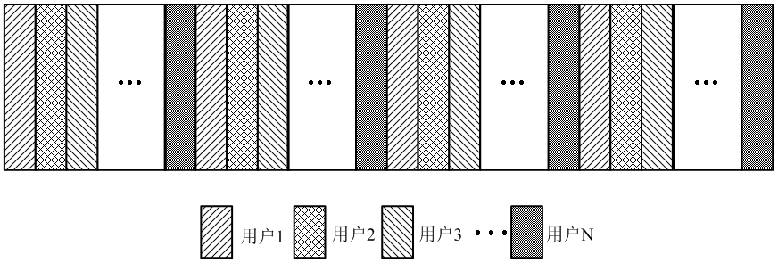
6.6.2 OFDM多址方式
(a) 分组子载波方式
(b) 间隔扩展子载波方式

Slide 83
6.6.2 OFDM多址方式
OFDMA系统主要特点如下：
（1）可以不受小区内的干扰影响；
（2）可以灵活地适应带宽的要求；
（3）可与动态信道分配技术相结合，以支持高速率的数据传输。
Notes:
当用户的传输速率提高时，直扩CDMA的扩频增益有所降低，这样就会损失扩频系统的优势

Slide 84
6. 非正交多址接入（NOMA）
非正交多址接入（NOMA）技术是通过功率复用或特征码本来设计，允许不同用户占用相同的频谱、时间和空间等资源。
非正交多址技术的基本思想是在系统的发送端采用非正交方式发送，在接收端通过串行干扰消除（SIC）接收机实现正确解调。
Notes:
当用户的传输速率提高时，直扩CDMA的扩频增益有所降低，这样就会损失扩频系统的优势

Slide 85
1.5.3 频率复用技术与蜂窝小区
问题的提出
由于传播损耗的存在，基站和移动台之间的通信距离是有限的。
为了使得用户在某一地域内的任一点都能接入网络，需要在该地域内设置多少基站？
如何为这些基站分配信道？

Slide 86
1、大区制
（1）大区制区域覆盖的概念
整个服务区由一个基站覆盖的系统，被称为大区制移动通信系统。
相应的区域覆盖方式被称为大区制区域覆盖。
Notes:
要覆盖一个服务区可能有多种形式：
假如整个服务区只有一个基站这个基站天线安装在高塔上，而且发射功率很大，这个时候，一个基站可以覆盖整个服务区。
我们把整个服务区由一个基站覆盖的系统被称为大区制移动通信系统。
相应的区域覆盖方式被称为大区制覆盖。

Slide 87
1、大区制
（2）大区制的优缺点
优点：网络结构简单、成本低
缺点：容量小、区域覆盖受限
地形环境影响，例如山丘、建筑物等阻挡→盲区
多径反射干扰
基站发射功率是有限的（大区制能实现全国覆盖吗？）
移动台发射功率小，上下行存在增益差

Slide 88
2、大区制
（3）大区制系统的应用局限性
覆盖范围受限：由于基站天线高度、功率的限制。
系统容量受限：由于频率资源有限，因而信道数有限。
系统设备受限：由于需要天线高度较高，功率较大，故很难实现系统设备小型化。

Slide 89
2、小区制
实际问题：
随着移动通信业务量的增长，大区制移动通信系统的容量已经不能满足需求。
解决思路：
通过频率复用解决频率资源与容量需求的矛盾。
采用蜂窝思想实现频率复用。

Slide 90
2、小区制
1. 频率复用
在移动通信组网设计时，为了减少对频谱资源的需求和提高频率利用率，在相隔一定距离后，可以重复使用相同的频率，只要使用相同频率的小区（也叫同频小区）之间的干扰足够小即可，即频率复用。

Slide 91
B
G
C
B
A
G
C
F
D
A
B
E
F
D
G
C
B
E
A
G
C
B
F
D
A
G
C
E
F
D
A
B
E
F
D
G
C
B
E
A
G
C
F
D
A
E
F
D
E
图 频率复用的几何模型，N=7

Slide 92
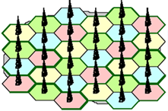
2、小区制
2.小区制区域覆盖的概念
整个服务区由多个基站所覆盖的系统，被称为小区制移动通信系统。
Notes:
如果将整个服务区分成多个较小的区域，每个区域都由对应的基站覆盖。这里每个基站所覆盖的区域称为无线小区，简称为小区。
这样整个服务区就由多个基站覆盖，这样的系统被称为小区制移动通信系统。
相应的区域覆盖方式被称为小区制覆盖。
下面我们先介绍：大区制
板书：
3.3.1 大区制区域覆盖

Slide 93
2、小区制
小区制的基本思想
用多个小功率发射机代替单个大功率发射机，用多个小覆盖区代替一个大覆盖区；
将整个系统的信道分成若干个信道组，每个基站分配整个系统可用信道中的一部分，并且给相邻的基站分配不同的信道组。
通过系统地分隔整个系统的基站及它们的信道组，实现信道在整个系统的覆盖区域内复用。

Slide 94
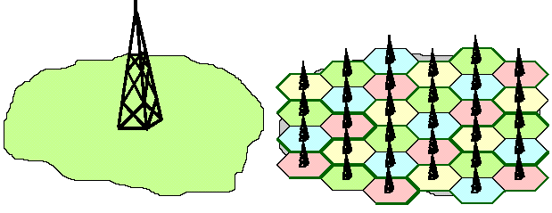
大区制与小区制的区别
小区制（蜂窝）
基站发射功率小
覆盖区域小（小区）
频率复用
越区切换和中央控制
大区制
基站发射功率大
覆盖区域广
频率不能复用

Slide 95
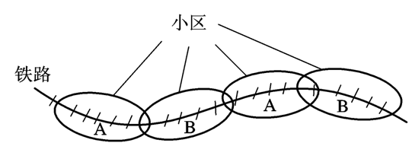
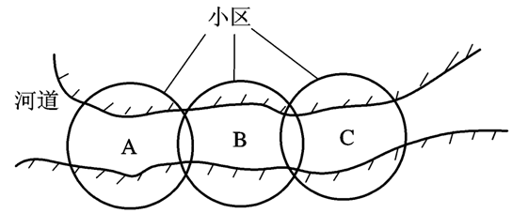
2、小区制
1）带状服务区
带状服务覆盖区域组成的通信网络有时也叫带状网，其主要用于覆盖条状性的区域，如公路、铁路、海岸等。
（a）定向天线 （b）全向天线
图 带状网

Slide 96
2、小区制
2）面状覆盖区
面状覆盖区所形成的网络叫蜂窝网。在进行移动通信系统区域覆盖组网规划设计时，若基站采用全向天线，理论上其覆盖区域为圆形。

Slide 97
2、小区制
小区形状的选择
全向天线辐射的覆盖区是个圆形。
在考虑交叠之后，有效覆盖区是一个多边形。
无缝隙地覆盖整个平面的服务区，哪种几何形状最合适？
正三角形 正方形 正六边形

Slide 98
三种形状小区的比较
2、小区制
小区形状的选择
小区形状
正三角形
正方形
正六边形
邻区距离
r
小区面积
1.3r²
2r²
2.6r²
交叠区宽度
r
0.59r
0.27r
交叠区面积

Slide 99
2、小区制
在覆盖区面积一定的情况下，正六边形小区的形状最接近理想的圆形，所需的基站数最小，最经济。
小区形状为六边形的小区制移动通信网称为蜂窝网。

Slide 101
3、区群
3）区群（簇）的概念
指共同使用全部可用频率的N个小区。
区群的特点
在一个区群内各小区使用不同的频率，不同的区群可以重复使用相同的频率。

Slide 102
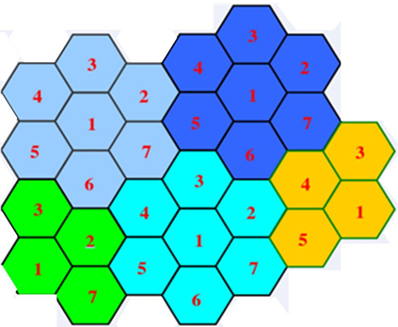
七小区频率复用示意图

Slide 103
3、区群
区群大小的确定
满足两个条件：
区群之间可以邻接，且无缝隙无重叠地覆盖。
各相邻同频小区的距离相等。
区群内的小区个数应满足下式：

Slide 104
3、区群
区群内的小区个数N的典型取值
j i | 0 | 1 | 2 | 3 | 4
1 | 1 | 3 | 7 | 13 | 21
2 | 4 | 7 | 12 | 19 | 28
3 | 9 | 13 | 19 | 27 | 37
4 | 16 | 21 | 28 | 37 | 48
AMPS系统中N=7；
GSM系统中N=3或4。

Slide 105
3、区群
蜂窝网频率复用的实现
共同使用全部可用频率的相邻的7个小区组成一个区群。
多个区群彼此邻接，且无空隙、无重叠地进行覆盖。
2
1
3
7
6
4
5
Notes:
二.面状网（蜂窝网），类似平铺地砖
1.小区形状
2.区群组成
什么是区群？
----共同使用全部可用频率的相邻的N个小区。
区群构成的两个条件：
区群之间彼此邻接，且无空隙、无重叠地进行覆盖
邻接之后的各个相邻同频小区之间的距离相等
区群内的小区数应满足下式：
举例
N的典型值为3、4、7、12，其N=4就是i=0,j=2得到的。
AMPS系统：N=7；GSM系统：N=3或4
蜂窝网是如何实现频率复用的呢？
共同使用全部可用频率的相邻的7个小区
彼此邻接，且无空隙、无重叠地进行覆盖
蜂窝网是如何确定同频小区呢？
相邻同频小区之间的距离是否相等？

Slide 106
3、区群
蜂窝网频率复用的实现
问题：
1.蜂窝网是如何确定同频小区呢？
2.如何保证相邻同频小区之间的距离相等？
2
1
3
7
6
4
5
Notes:
二.面状网（蜂窝网）
1.小区形状
2.区群组成
什么是区群？
----共同使用全部可用频率的相邻的N个小区。
区群构成的两个条件：
区群之间彼此邻接，且无空隙、无重叠地进行覆盖
邻接之后的各个相邻同频小区之间的距离相等
区群内的小区数应满足下式：
举例
N的典型值为3、4、7、12，其N=4就是i=0,j=2得到的。
AMPS系统：N=7；GSM系统：N=3或4
蜂窝网是如何实现频率复用的呢？
共同使用全部可用频率的相邻的7个小区
彼此邻接，且无空隙、无重叠地进行覆盖
蜂窝网是如何确定同频小区呢？
相邻同频小区之间的距离是否相等？

Slide 107
4）定位同频小区方法
A
A
方法：
①沿着任意一条六边形链移动i个小区；
②逆时针旋转60度再移动j个小区。
A
A
i
A
j
60°
A
A
图 在蜂窝小区中定位同频小区的方法

Slide 108
族的大小—N，是一些特定的值，必须符合以下条件：N=i²+ij+j²
2
1
6
5
3
1
7
4
5
j
3
2
7
i
4
1
6
2
7
3
1
6
2
4
5
3
1
7
4
5
3
6
2
7
4
1
6
2
5
3
1
4
5
3
4
Notes:
问题：为什么蜂窝小区的几何结构是六边形的而不是正三角形或正方形？（它们都符合以上上两点要求），原因是六边形最接近圆形的同射模式，同时六边形也是这几种小区中面积最大的，也就是覆盖的小区面积最大。
下面说明在这种几何结构下如何进行频率复用，以7小区复用（N=7）为例。如上图，用1、2、3、4、5、6、7表示7组不同的频率。仔细观察图形可知：①相邻小区不同频②相邻同频小区间的间距是相等的③7个不同频小区级成一簇（如粗边图形所示）簇之间可以链接，链接后还能满足小区之间没有重叠，并且紧密相连没有死区的条件，这样能允许蜂窝系统增长，并不改变其复用规律。
要实现频率复用，就要考虑来自同频小区的干扰（必小于可接受的极限值），因此就要知道最近的同频小区的位置。确定最近同信道相邻小区位置的步骤（或者说确定最近同信道相邻小区的规则）如下：①沿着任何一条六边形链移动i个区②逆时钟旋转移动j个小区（证明见参考文献[oet83]IEEE），利用这个方法我们可以在图中找到最近的同频小区（以i=2，j=1为例）。相邻最近的同频小区有六个，且其中心点相连也是一个六边形。

Slide 109
5）系统容量与区群的关系
在进行了频率规划的蜂窝系统中，随着无线服务需求的提高，要求给单位覆盖区域提供更多的信道，此时，通常采用①小区分裂、②裂向（扇区化）和③覆盖区分区域（分区微小区化）的方法来增大蜂窝系统的容量。

Slide 110


5）系统容量与区群的关系
假设考虑一个共有S个可用信道的蜂窝系统，若每个小区都分配k个信道(k<S)，并且S个信道在N个小区中分别为各不相同的、各自独立的信道组，而且每个信道组有相同的信道数目，那么可用无线信道的总数记为：
如果区群在系统中共复制了M次，则系统信道的总数为C，可以表示为：

Slide 111
6）射频防护比
射频防护比是指达到主观上限定的接收质量时，接收机输入端的有用信号与同频道干扰信号之比，一般用dB表示。在移动通信中，为避免同信道干扰，必须保证接收机输入端的信号与同信道干扰信号之比大于或等于射频防护比。

Slide 112
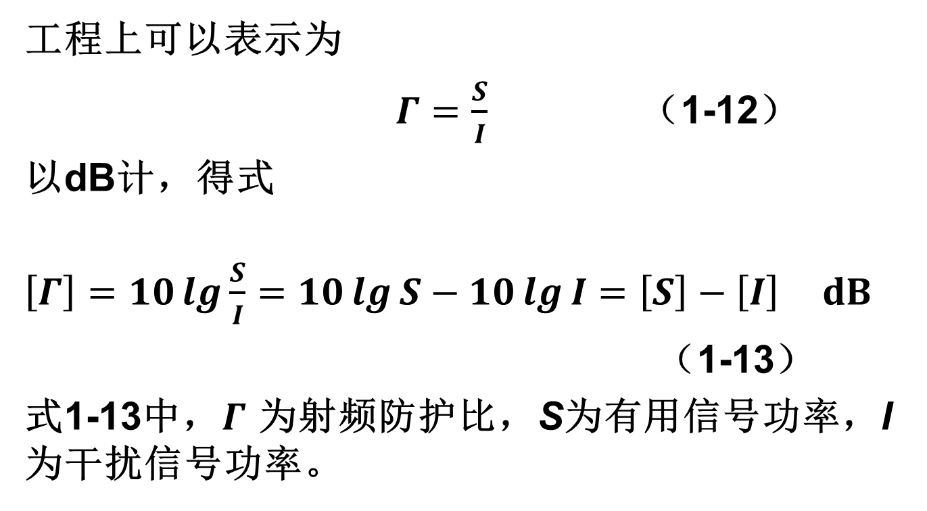
6）射频防护比

Slide 113
1.5.4 多信道共用技术
1、问题的引出
实际问题：每个基站的信道数量是有限的，如何合理地分配给用户使用。
有线电话是如何做的？
独立信道 vs. 多信道共用
Notes:
为什么要研究多信道共用技术？

Slide 114
一、多信道共用基本原理
2、多信道共用的概念
多信道共用（中继）：由网内的大量用户共享相对较小数量的无线信道。
19世纪末由丹麦数学家爱尔兰提出
现在用他的名字作为话务量强度的单位
如何做到？
Notes:
什么是多信道共用技术？

Slide 115
一、多信道共用基本原理
3、多信道共用技术的基本思路
基本思路 - 按需分配
（1）当用户提出服务要求时，系统为其分配信道
（2）当用户不需要服务时，信道被释放
Notes:
多信道共用技术的基本思路是什么？

Slide 116
一、多信道共用基本原理
4、多信道共用技术的基本思路
数学模型抽象：M个用户， 个信道
若无空闲信道，则新用户被阻塞或需要排队等待服务
M≤ 不存在阻塞
M＞ 存在阻塞
思考： M与 怎样关系才合理？

Slide 117

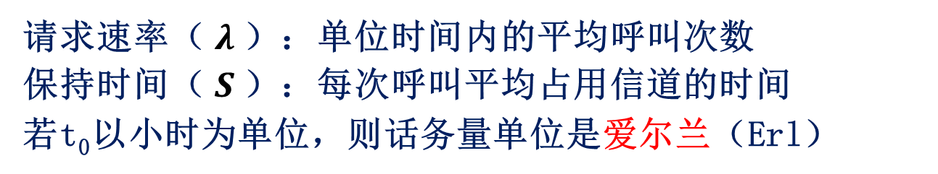
二、话务量与呼损
4、电信业务流量
1）话音业务
度量话音通信中业务量的大小 ，其如同客流量。
（1）呼叫话务量
定义：单位时间内的平均电话交换量
表达式

Slide 118
二、话务量与呼损
（2）举例：
设在100个信道上，平均每小时有2100次呼叫，平均每次呼叫时间为2分钟，则这些信道上的总呼叫话务量为：

Slide 119

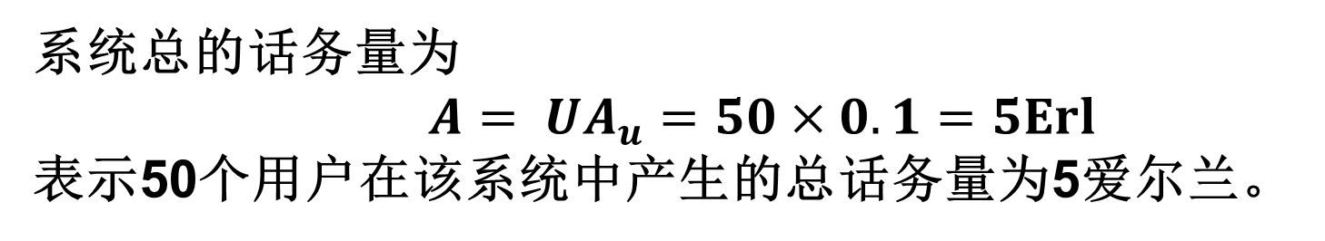
（2）举例:
某系统有50个用户，每个用户平均每小时发出2次呼叫，每次呼叫平均保持3分钟，则每个用户的话务量是多少？
解:

Slide 120

二、话务量与呼损
2）非话音业务
在非话音业务中，一个呼叫就是一个信息或一个报文，占用时间是一个信息或一个报文传送时间。对于非话音业务的业务流量A可以表示为

Slide 121
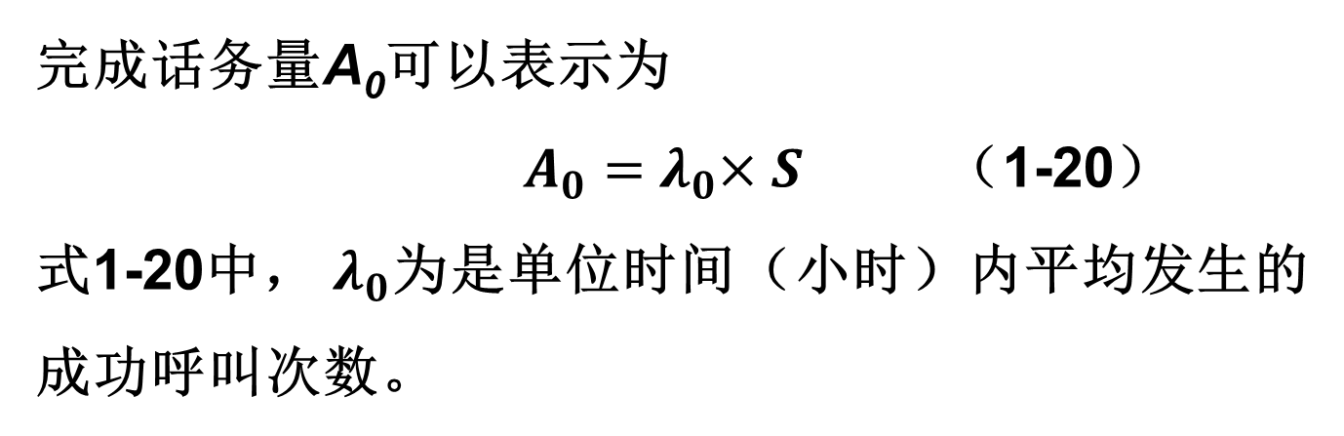
二、话务量与呼损
2、呼损率
定义：呼损率（B）指由于无信道可用而造成呼叫失败的概率。
数学表达式
Notes:
什么是呼损率？

Slide 122
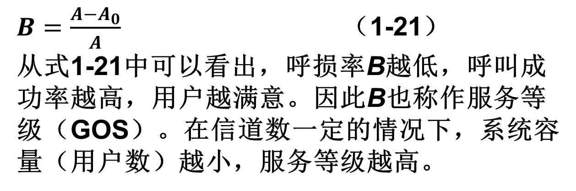
则呼损率为：

Slide 123
3、服务等级（GoS）
呼损率也称为服务等级（Grade of Service）
服务等级与用户满意度
呼损率越小，成功呼叫概率越大，用户越满意。
可用来衡量最忙情况下用户进入系统的能力
主要考虑两个问题：
确定用户在忙时接入系统被阻塞的概率。
确定符合GoS所需要的通信容量。

Slide 124
二、话务量与呼损
4、爱尔兰公式
假设呼叫具有以下性质：
每次呼叫相互独立，互不相关，且达到时间服从泊松分布；
呼叫请求的达到无记忆性；用户占用信道的时间服从指数分布。

Slide 125
4、爱尔兰公式
则呼损率可用下面的爱尔兰公式表示
其中，A为总呼叫话务量， l为可用信道数。
工程方法：已知呼损率B和信道数，利用查表法或查图法得到总呼叫话务量A！

Slide 126
二、话务量与呼损
4、爱尔兰公式
 | 1％ | 2％ | 3％ | 5％ | 7％ | 10％ | 20％
 | A | A | A | A | A | A | A
1 | 0.010 | 0.020 | 0.031 | 0.053 | 0.075 | 0.111 | 0.250
2 | 0.153 | 0. 223 | 0.282 | 0.381 | 0.470 | 0.595 | 1.000
3 | 0.455 | 0. 602 | 0.725 | 0.899 | 1.057 | 1.271 | 1.980
4 | 0.869 | 1. 902 | 1.219 | 1.525 | 1.748 | 2.045 | 2.945
5 | 1.361 | 1. 657 | 1.875 | 2.218 | 2.054 | 2.881 | 4.010
6 | 1.909 | 2. 276 | 2.543 | 2.960 | 3.305 | 3.758 | 5.109
7 | 2.051 | 2. 935 | 3.250 | 3.738 | 4.139 | 4.666 | 6.230
B

Slide 127
二、话务量与呼损
5、每个用户忙时话务量（Aa）
定义：一天中最忙的那个小时中每个用户的平均话务量
一天中不同时段的话务量是有区别的
考虑通信系统的用户数和信道数时，应采用忙时平均话务量

Slide 128
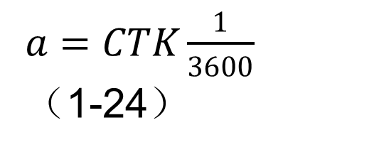
二、话务量与呼损
5、每个用户忙时话务量（Aa）
集中系数（K）
忙时话务量与全日话务量之比
一般取7%－15%
忙时话务量表达式
C：每一用户每天平均呼叫次数
T：每次呼叫平均占用信道时间（单位为秒）
K：忙时集中系数

Slide 129
二、话务量与呼损
5、每个用户忙时话务量（Aa）
例子 ： 每天平均呼叫3次，每次的呼叫平均占用时间为120s，忙时集中系数为10%
A_{a} = （3×120×0.1）/3600 = 0.01
公共移动通信网Aa范围（0.01～0.03Erl）
专用移动通信网Aa范围（0.03～0.06Erl）

Slide 130
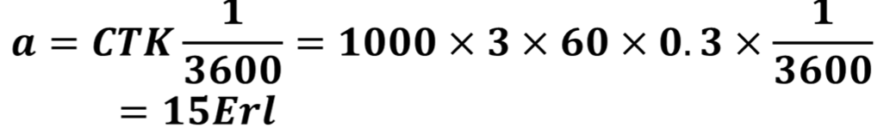
例1-3：某一移动通信系统中，平均每天有1000次电话，平均每次通话时间为3分钟，忙时集中率为30%，现要求在忙时提供的服务等级为0.10，问应该设多少信道才能满足系统要求?
解:由题可得，忙时话务量a
因要求B=0.10，故从爱尔兰呼损表1-5中查出，当n=18时，可得话务量A=15.548Erl的业务量服务，故需要18个信道。

Slide 131
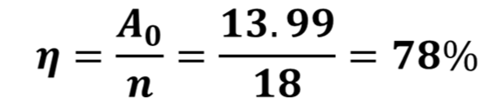

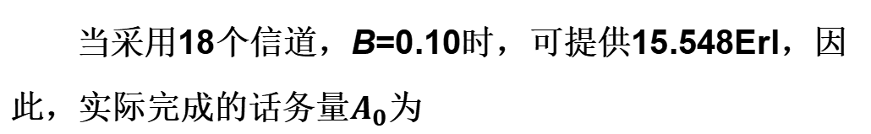
当采用18个信道，B=0.10时，可提供15.548Erl，因此，实际完成的话务量$A_{0}$为
对于上述多信道共用的信道利用率可表示为
当我们采用单信道共用系统时，当n=1，B=0.10时，查爱尔兰呼损表，可得话务量A=0.111Erl，则信道利用率可表示为

Slide 132
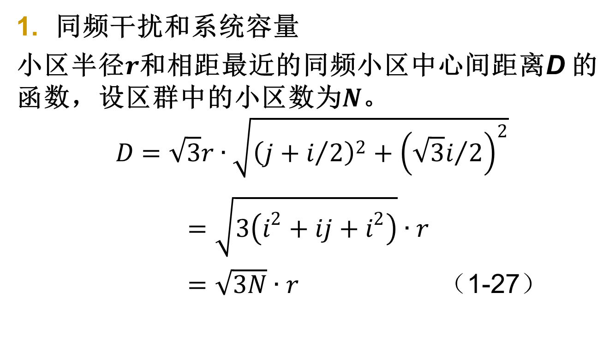
1.5.5 干扰和信道容量

Slide 133
1.5.5 干扰和信道容量
同频干扰和系统容量

Slide 134
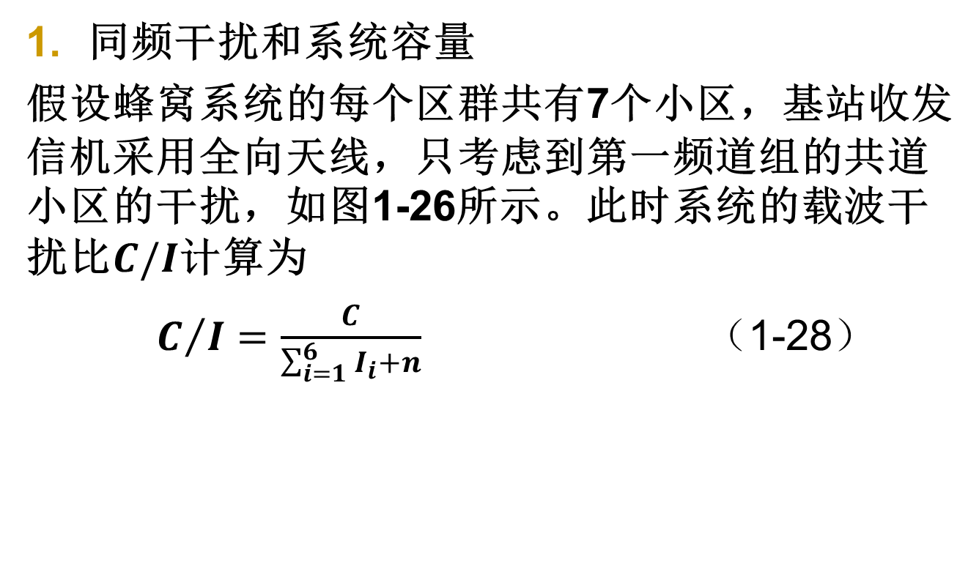
1.5.5 干扰和信道容量

Slide 135
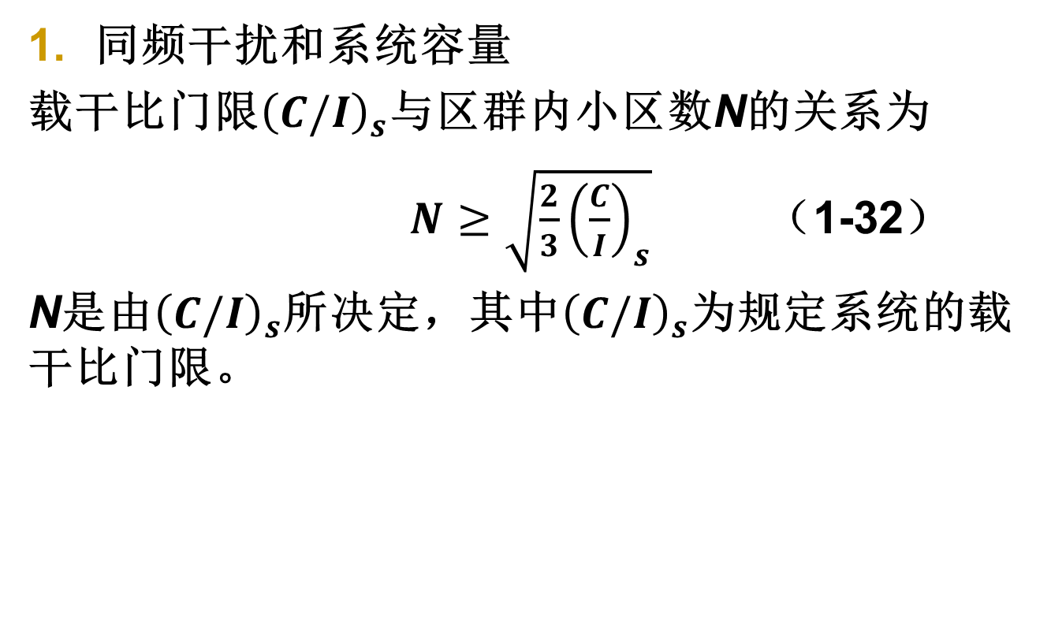
1.5.5 干扰和信道容量

Slide 136
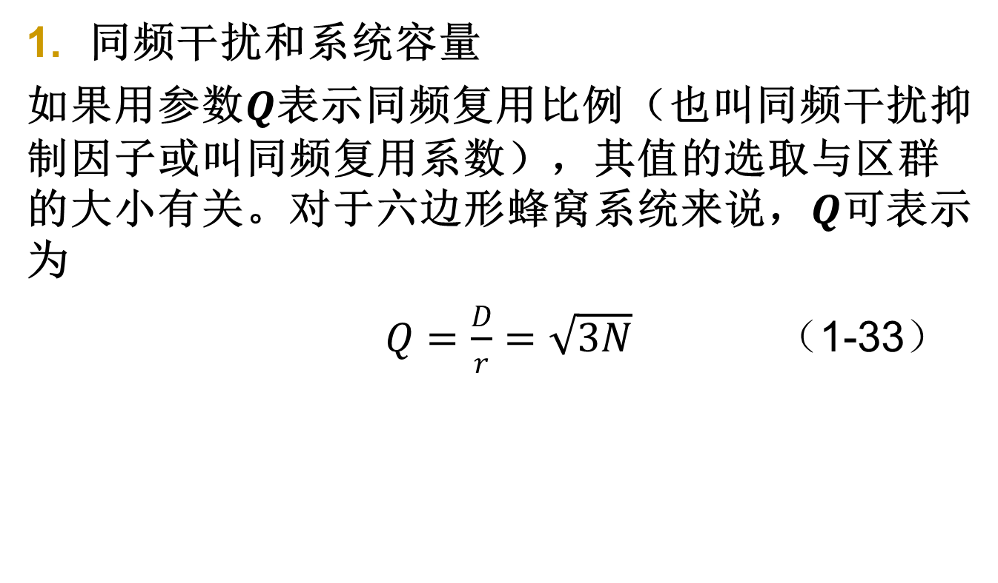
1.5.5 干扰和信道容量

Slide 137
1.5.5 干扰和信道容量
2. 邻道干扰对系统容量的影响
邻道干扰可以通过提高收发信机的频率稳定度、控制瞬时频偏不超过最大允许值等措施来减小。为了保证调制后的信号频偏不超过允许值，必须对调制信号幅度加以限幅。通常在发射机的语音传输电路中，均有设置瞬时频偏控制电路和邻道干扰滤波电路来抑制邻道干扰，提高系统容量。

Slide 138
1.5.6 蜂窝小区容量改善方法
传统移动蜂窝系统的容量包括两方面的概念，即用户容量和业务容量。用户容量是指系统可以同时接纳的用户数目（信道数）；业务容量是指系统允许同时传输的数据量（满足一定的QoS要求）。本节采用用户容量来表征系统容量即系统中的信道数。

Slide 139
1.5.6 蜂窝小区容量改善方法
在每个蜂窝小区中，基站可以设置在小区的中心，用全向天线覆盖成圆形区域，即“中心激励”方式；基站也可以设置在正六边形小区间隔的三个顶点之上，每个基站采用三副120⁰扇形辐射的定向天线，它们分别覆盖三个相邻小区的各三分之一区域，每个小区由三副120⁰ 扇形天线分三个扇区来共同覆盖，即“顶点激励”方式。

Slide 140
1.5.6 蜂窝小区容量改善方法

Slide 141
1.5.6 蜂窝小区容量改善方法
1. 小区分裂和扇区化
在用户密度高的市中心区可使小区的面积小一些，在用户密度低的市郊区可使小区的面积大一些。
小区分裂是指把高用户密度的小区面积划得更小；将全向覆盖改为定向覆盖，使每个小区的信道数增多。
小区分裂有扇区化（原基站上分裂）和重新划分小区（重新设置基站）两种。

Slide 142
1.5.6 蜂窝小区容量改善方法
在原基站上分裂（划分扇区）也叫“扇区化”技术。扇区化是将一个基站分成多个扇区，每个扇区都可以看作一个新的小区。每个小区都有自己的发射和接收天线，相当于一个独立的小区。每个扇区使用一组不同的信道，并采用一副定向天线来覆盖每个扇区。

Slide 143
1.5.6 蜂窝小区容量改善方法

Slide 144
1.5.6 蜂窝小区容量改善方法
选择小区分裂提高系统容量时应遵循以下原则：
●确保已建好的基站可以继续使用；
●应保持原频率复用方式的规则性与重复性；
●尽量减少或避免重叠区的出现；
●确保以后小区分裂的可扩展性。

Slide 145
1.5.6 蜂窝小区容量改善方法
2. 微蜂窝技术
在实际的宏蜂窝系统组网时，通常存在着两种特殊的微小区域，即“盲点”与“热点”。
盲点是指由于网络漏覆盖或电波在传播过程中遇到障碍物而造成阴影区域等原因，使得该区域的信号强度极弱，通信质量极差；
热点是指由于客观存在商业中心或交通要道等业务繁忙区域，造成空间业务负荷的不均匀分布。
对于以上两“点”问题，往往通过设置微蜂窝技术直放站、微小区等方法加以解决。

Slide 146
1.5.6 蜂窝小区容量改善方法
2. 微蜂窝技术
微蜂窝与宏蜂窝组网
结构示意图如图1-29所示。

Slide 147
1.5.6 蜂窝小区容量改善方法
2. 微蜂窝技术

Slide 148
1.5.6 蜂窝小区容量改善方法
3. 分层小区技术
分层小区结构（HCS）中至少有两种不同的小区类型（宏小区和微小区或微微小区）相互叠加而工作。宏小区主要保证连续覆盖，微小区主要用于吸纳业务量。低移动性和高容量终端尽量使用微小区，而高移动性和低容量的终端尽量使用宏小区来工作。

Slide 149
1.5.6 蜂窝小区容量改善方法
3. 分层小区技术

Slide 150
1.5.6 蜂窝小区容量改善方法
除了上述提高系统容量的方法，在实际组网时，还可以通过信道分配技术、功率控制技术和自适应天线技术等常用方法来改善移动通信系统容量。

